Slide 1
Υπευθυνότητα και αυτοματοποίηση στα κοινωνικο-τεχνικά συστήματα Η περίπτωση της διαχείρισης της εναέριας κυκλοφορίας
Giuseppe Contissa

Slide 2
Υπευθυνότητα και αυτοματοποίηση
Πώς κατανέμουμε τις ευθύνες μεταξύ των διαφόρων συμμετεχόντων σε πολύπλοκους κοινωνικό-τεχνικούς οργανισμούς;
Ειδικότερα, ποιος είναι ο ρόλος των ανθρώπων που αλληλοεπιδρούν με άκρως αυτοματοποιημένα συστήματα;
Ποιος είναι υπεύθυνος σε περίπτωση ατυχημάτων σε ιδιαίτερα αυτοματοποιημένα συστήματα;

Slide 3
“ευθύνη”
Ως καπετάνιος του πλοίου, ο Χ ήταν υπεύθυνος για την ασφάλεια των επιβατών και του πληρώματός του. Ωστόσο, στο τελευταίο του ταξίδι κάθε βράδυ μεθούσε και τελικά στάθηκε υπεύθυνος για την απώλεια του πλοίου με όλους τους επιβαίνοντες.
Φημολογούνταν ότι ήταν τρελός, αλλά οι γιατροί θεώρησαν ότι ήταν υπεύθυνος για τις πράξεις του. Καθ' όλη τη διάρκεια του ταξιδιού συμπεριφερόταν αρκετά ανεύθυνα και τα διάφορα περιστατικά στη σταδιοδρομία του έδειχναν ότι δεν ήταν ένα υπεύθυνο άτομο.
Ανέκαθεν ισχυριζόταν ότι οι ακραίες χειμωνιάτικες καταιγίδες ήταν υπεύθυνες για την απώλεια του πλοίου, αλλά στη δικαστική διαδικασία που ασκήθηκε εναντίον του κρίθηκε ποινικά υπεύθυνος για την αμελή συμπεριφορά του, ενώ σε ξεχωριστή αστική διαδικασία κρίθηκε νομικά υπεύθυνος για την απώλεια ζωής και περιουσίας.
Είναι ακόμη εν ζωή και είναι ηθικά υπεύθυνος για το θάνατο πολλών γυναικών και παιδιών.
(Hart,H.L.A.,Punishment and Responsibility: Essays in the Philosophy of Law, 1970)
3

Slide 4
Υποχρέωση (νομική ευθύνη)
Προφυλάκιση
Ποινική ευθύνη
Πρόστιμο
Αποζημίωση
Νομική ευθύνη
Κοινωνική ευθύνη
Ποινική αποζημίωση
Ευθύνη λόγω υπαιτιότητας (αμέλεια, πρόθεση)
+ πολλές "ειδικές περιπτώσεις" ευθύνης
Διοικητική ευθύνη
Αστική ποινή

Slide 5
Κοινωνικο-τεχνικά συστήματα:
βασική δομή
Θεσμικά όργανα (κανόνες, καθήκοντα, διαδικασίες)
Τεχνολογία (υλικό, λογισμικό)
Άνθρωποι (διαχειριστές, χειριστές, χρήστες)

Slide 6
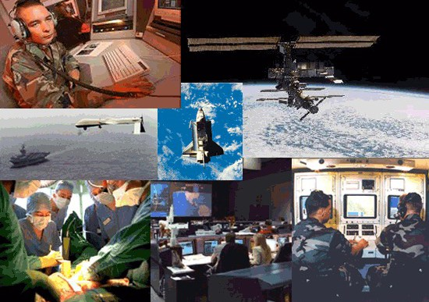
Κοινωνικο-τεχνικά συστήματα: παραδείγματα

Slide 7
Το μέλλον στη διαχείριση εναέριας κυκλοφορίας
Στον χρονικό ορίζοντα του SESAR, δηλαδή στα επόμενα 30 χρόνια, θα αναπτυχθεί μια νέα γενιά συστημάτων διαχείρισης της εναέριας κυκλοφορίας.
Τα συστήματα αυτά θα είναι σε μεγάλο βαθμό αυτοματοποιημένα. Θα κάνουν επιλογές και θα προβαίνουν σε ενέργειες με κάποιο επίπεδο ανθρώπινης επίβλεψης, ή ακόμη και χωρίς τέτοια επίβλεψη.

Slide 8
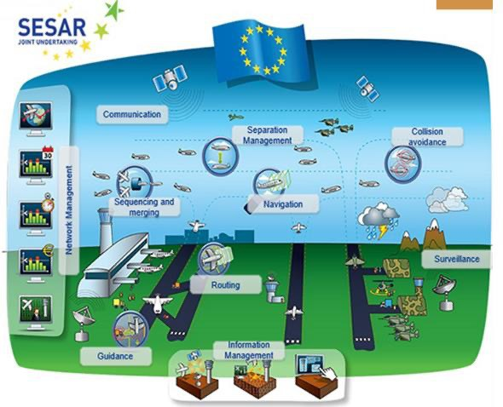
Αυτοματοποίηση και το μελλοντικό σενάριο της διαχείρισης εναέριας κυκλοφορίας
Νέα γενιά συστημάτων για την αύξηση της χωρητικότητας, της ασφάλειας, της αποδοτικότητας και της βιωσιμότητας
Υψηλότερα επίπεδα αυτοματοποίησης
₁₀10

Slide 9
ΥΠΟΣΤΗΡΙΞΗ ΑΥΤΟΜΑΤΙΣΜΩΝ
Υφιστάμενο επιχειρησιακό σενάριο
Μελλοντικό λειτουργικό σενάριο
Κατανόηση της κατάστασης
Καθορισμός της κατάλληλής στρατηγικής
Εργαλεία υποστήριξης αποφάσεων
Η αυτοματοποίηση υποστηρίζει όλο και περισσότερο τα καθήκοντα λήψης αποφάσεων και υλοποίησης δράσεων
ΕΠΊΒΛΕΨΗ ΚΑΙ ΕΠΟΠΤΕΙΑ
Οι front-liners εξαρτώνται περισσότερο σήμερα από δεδομένα και πληροφορίες που κάποιος/κάτι άλλο έχει προηγουμένως επιλέξει ή εγκρίνει ως αξιόπιστα
ΑΜΕΣΟΣ ΕΛΕΓΧΟΣ
enter your presentation title

Slide 10
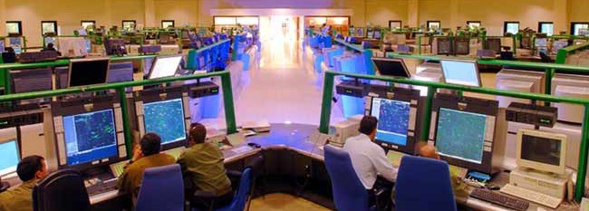
Επιπτώσεις της αυτοματοποίησης
Ανάθεση καθηκόντων από τους χειριστές στην τεχνολογία
Οι άνθρωποι ως ελεγκτές και επόπτες
Υβριδικός οργανισμός (συμβίωση/συνεργασία κοινών γνωστικών συστημάτων)
Τεχνητή νοημοσύνη και αυτονομία μηχανών (= ανεξαρτησία + γνωστικές δεξιότητες)
Η πρόκληση της πολυπλοκότητας (τεχνολογική, "πολλά χέρια")

Slide 11
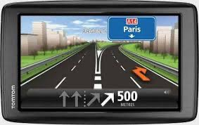
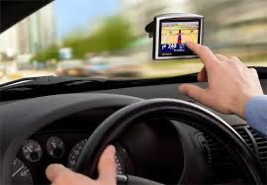
Αυτοματοποίηση: όχι όλα ή τίποτα
§ Όχι μόνο αντικατάσταση ανθρώπινου χειριστή
§ Υποστήριξη των ανθρώπινων ικανοτήτων κατά την εκτέλεση καθηκόντων
§ Απαιτείται συνήθως κάποιος βαθμός συνεργασίας
13

Slide 12
Αυτοματισμοί: δεν είναι όλοι ίδιοι
14

Slide 13
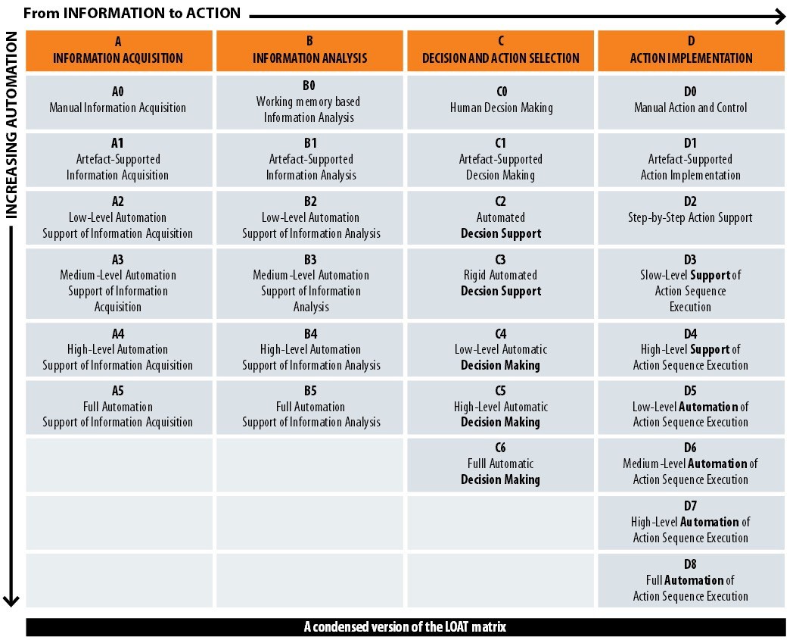
Η ταξινομία του επιπέδου αυτοματισμού (SESAR 1)
15

Slide 14
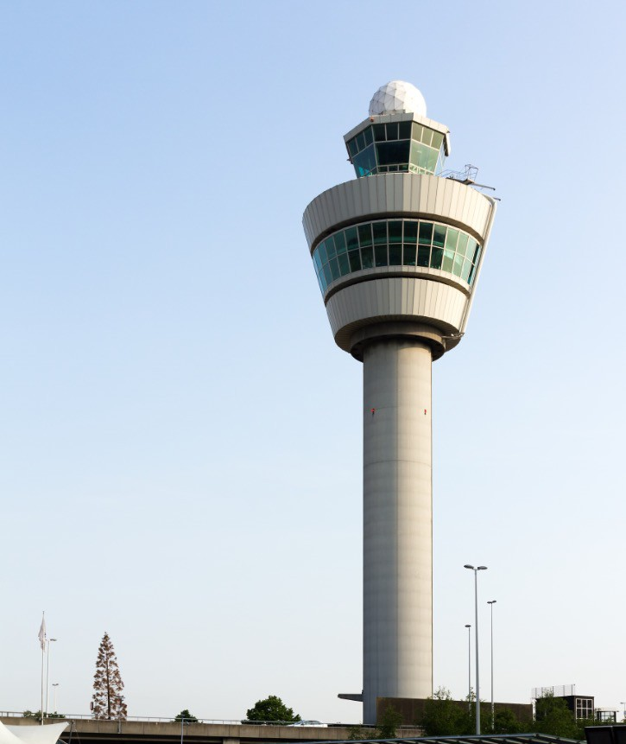
ROT / Χρήση βιντεοκάμερας στον πύργο ελέγχου
A INFORMATION ACQUISITION
A0 | Manual Information
Acquisition
A1 | Artefact Supported
Information Acquisition
A2 | Low Level Automation
Support of Info Acquisition
A3 | Med. Level Automation
Support of Info Acquisition
A4 | High Level Automation
Support of Info Acquisition
A5 | Full Automation
Support of Info Acquisition
Το σύστημα υποστηρίζει τον άνθρωπο στην απόκτηση πληροφοριών σχετικά με
τη διαδικασία που ακολουθεί. Το φιλτράρισμα και/ή η επισήμανση των πιο σχετικών πληροφοριών εναπόκεινται στον άνθρωπο.
16

Slide 15
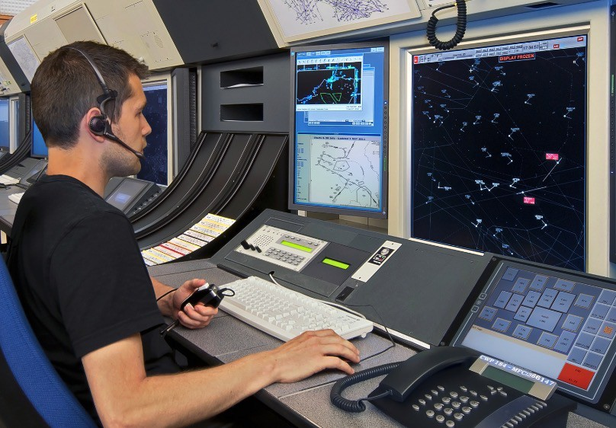
Ενεργοποίηση διανυσμάτων ταχύτητας από ελεγκτές
B INFORMATION ANALYSIS
B0
Working-memory based
Information Analysis
B1
Artefact Supported
Information Analysis
B2
Low Level Automation
Support of Info Analysis
B3
Med. Level Automation
Support of Info Analysis
B4
High Level Automation
Support of Info Analysis
B5
Full Automation
Support of Info Analysis
Με βάση το αίτημα του χρήστη, το σύστημα βοηθά τον άνθρωπο να συγκρίνει, να συνδυάσει και να αναλύσει διαφορετικά στοιχεία πληροφοριών σχετικά με την κατάσταση της ακολουθούμενης διαδικασίας
17

Slide 16
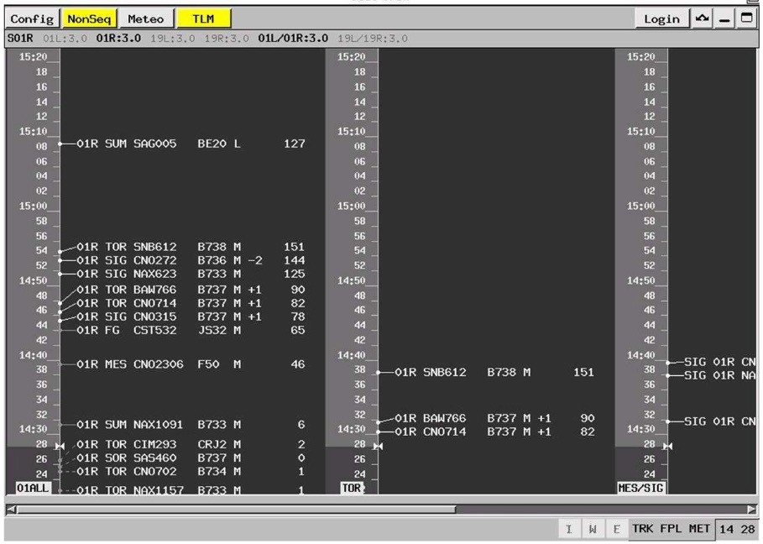
AMAN sequence of landing aircraft
C
DECISION AND ACTION SELECTION
C0
Human
Decision Making
C1
Artefact Supported
Decision Making
C2 | Automated Decision
Support
C3 | Rigid Automated
Decision Support
C4 | Low Level Automatic
Decision Making
C5 | High Level Automatic
Decision Making
C6 | Full Automatic Decision
Making
https://www.eurocontrol.int/sites/default/files/article/content/documents/nm/f asti-aman-status-review-2010.pdf, page 16
Το σύστημα προτείνει στον άνθρωπο μία ή περισσότερες εναλλακτικές επιλογές απόφασης, δίνοντας την ελευθερία να δημιουργήσει εναλλακτικές επιλογές. Ο άνθρωπος μπορεί να επιλέξει μία από τις εναλλακτικές λύσεις που προτείνει το σύστημα ή τη δική του.
1188

Slide 17
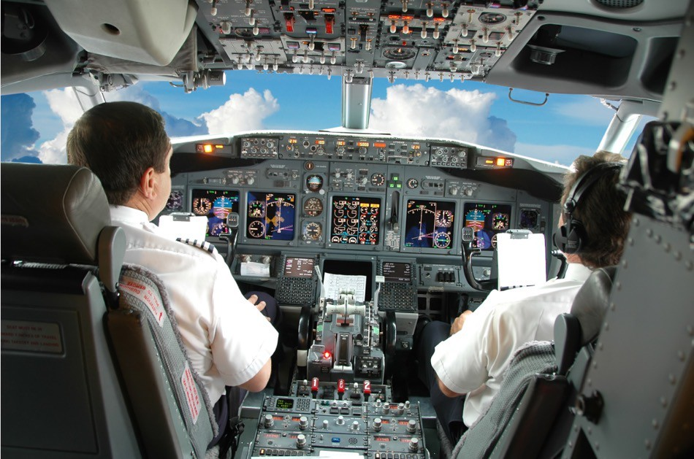
Αυτόματος Πιλότος
D ACTION
IMPLEMENTATION
D0
Manual Action and
Control
D1
Artefact Supported
Action Implementation
D2 | Step by step Action
Support
D3 | Low Level Support of
Action Sequence Execut.
D4 | High Level Support of
Action Sequence Execut.
D5 | Low Level Automation
of Action Sequence Exec
D6 | Medium Level Automat.
of Action Seq. Execut.
Το σύστημα εκτελεί αυτόματα μια ακολουθία λειτουργιών μετά την ενεργοποίηση από τον άνθρωπο. Ο άνθρωπος μπορεί να παρακολουθεί όλη την ακολουθία και να
D7 | High Level Automation
of Action Seq. Execut.
να το διακόψει κατά τη διάρκεια της εκτέλεσής του.
D8
Full Automation of
Action Sequence Exec
19

Slide 18
Κάποιες ερωτήσεις
Πώς η αυτοματοποίηση μεταβάλλει τους ρόλους και τα καθήκοντα των χειριστών; Ποιος ο αντίκτυπος στις αρμοδιότητές τους;
Ποιος είναι υπεύθυνος για τη συμπεριφορά των συστημάτων που ο άνθρωπος δεν μπορεί να παρακολουθήσει και να ελέγξει πλήρως;
Ποιος είναι υπεύθυνος για τις πληροφορίες που παρέχονται από αυτοματοποιημένα συστήματα τις οποίες ο άνθρωπος δεν μπορεί να επαληθεύσει;

Slide 19
Επίπεδο αυτοματισμού και κίνδυνος ευθύνης
Η αύξηση του επιπέδου αυτοματοποίησης θα αυξήσει αναλογικά τον κίνδυνο ευθύνης για τον πάροχο τεχνολογίας και θα μειώσει τους κινδύνους ευθύνης για τον άνθρωπο-χειριστή.
12
10
8
Επίπεδο κινδύνου ευθύνης
6
Ωστόσο, η χρήση τεχνολογιών με ενδιάμεσα επίπεδα αυτοματοποίησης μπορεί να οδηγήσει σε υψηλό κίνδυνο ευθύνης τόσο για τον πάροχο της τεχνολογίας όσο και για τον ανθρώπινο χειριστή.
4
2
0
Επίπεδο αυτοματισμού
enter your presentation title

Slide 20
Διαχωρισμός των καθηκόντων και της ευθύνης
Ο επιμερισμός των καθηκόντων μπορεί να οδηγήσει σε αβεβαιότητα και πολυπλοκότητα των διαδικασιών
Άνθρωπος χειριστής
Πάροχος τεχνολογίας
δύσκολο να εκτιμηθεί πώς και ποιος πρέπει να εκτελεί κάθε εργασία
υψηλός κίνδυνος ευθύνης για αμέλεια
Δύσκολος ο σχεδιασμός HMI για την επαρκή υποστήριξη της λήψης αποφάσεων ή/και για την παροχή χρήσιμων πληροφοριών
υψηλός κίνδυνος ευθύνης προϊόντος, που προκαλείται από ελαττώματα στο σχεδιασμό και τις πληροφορίες.
22

Slide 21
Ιδιαίτερα αυτοματοποιημένα συστήματα / συστήματα AI: αλλαγή ευθύνης
Η ευθύνη για τους τραυματισμούς/βλάβες που προκαλούνται από τεχνολογική αστοχία μεταφέρεται σταδιακά στον οργανισμό/φορείς που αναπτύσσουν/χρησιμοποιούν/συντηρούν την τεχνολογία.
Λόγοι για την απόδοση της ευθύνης,
Λόγοι για την απόδοση :
Ευθύνη προϊόντων (ευθύνη χωρίς υπαιτιότητα, βασισμένη στην ελαττωματικότητα, ιδίως σε ελαττώματα σχεδιασμού και προειδοποιητικά)
Οργανωτική / μη υπαιτιώδης ευθύνη: δημιουργία κινδύνων και ικανότητα πρόληψής τους (και δυνατότητα κατανομής των ζημιών)
Ευθύνη εξ υπαιτιότητας (για σφάλματα εργαζομένων, υπολειμματική ευθύνη)
Στο μέλλον: Ευθύνη για την παράλειψη ανάπτυξης αυτοματοποιημένων/αλληλοεφαρμοσμένων συστημάτων;
Η αξιολόγηση της ευθύνης θα πρέπει να διενεργείται το συντομότερο δυνατό στον κύκλο ζωής της τεχνολογίας..
Κατανομή ευθύνης που σχετίζεται με το επίπεδο αυτοματοποίησης της τεχνολογίας, ιδίως με τις γνωστικές λειτουργίες της αυτοματοποιημένης τεχνολογίας/TN και με την αλληλεπίδραση Η-Μ.
Να αξιολογηθεί σε σχέση με το ρόλο της τεχνολογίας στα ατυχήματα

Slide 22
Ιδιαίτερα αυτοματοποιημένα συστήματα / συστήματα AI: αλλαγή ευθύνης / 2
Η ατομική ευθύνη (ποινική/αστική, υπαιτιότητα) θα εξακολουθήσει να υφίσταται
only when the human acted with an intention to cause harm or with recklessness (e.g. Just Culture)?... Or..
always, human as «moral crumple zone» (Elish 2018)?
What about decisions taken by humans when interacting with automated/AI systems?

Slide 23
Άλλα σημαντικά ζητήματα σχετικά με την ευθύνη
–Ευθύνη και πρότυπα/πιστοποίηση
Ασπίδα ευθύνης για τον παραγωγό;
"Νόμιμη" απαίτηση για τον χρήστη/χειριστή;
Ευθύνη των φορέων πιστοποίησης/διαμόρφωσης προτύπων
–Δικαίωμα προσφυγής. Ποιος θα πληρώσει στο τέλος;
Στα πολύπλοκα συστήματα, ο νόμος μπορεί να κατευθύνει την ευθύνη προς έναν φορέα (π.χ. στο ΔΕΚ, τον αερομεταφορέα), αλλά η προσφυγή εναντίον αυτού που είχε τον έλεγχο του ελαττωματικού στοιχείου του συστήματος
–Ο ρόλος της ασφαλιστικής
Υποχρεωτική ασφάλιση για τους παραγωγούς/κατασκευαστές;
Ειδικά ζητήματα των άκρως αυτοματοποιημένων συστημάτων / συστημάτων τεχνητής νοημοσύνης (κίνδυνος κυβερνοχώρου, εσκεμμένο παράπτωμα)
–Διεθνές πλαίσιο: “forum shopping”
enter your presentation title

Slide 24
Ανοικτό θέμα: Αρμοδιότητα λήψης αποφάσεων
Αποτελεσματική αρμοδιότητα λήψης αποφάσεων σε κοινωνικό-τεχνικά συστήματα
–Κοινά γνωστικά συστήματα;
–Το μοντέλο που περιγράφεται (ή προβλέπεται) από νόμους, κανονισμούς, διαδικασίες:
Δικαίωμα να μην υπόκειται σε (πλήρως) αυτοματοποιημένη ατομική λήψη αποφάσεων (άρθρο 22 ΓΚΠΔ): "[η εποπτεία της απόφασης] θα πρέπει να ασκείται από κάποιον που έχει την εξουσία και την αρμοδιότητα να αλλάξει την απόφαση" (άρθρο 29 ΓΚΠΔ)
Aviation: ICAO Annex 2, sec. 2.3.1 Υπευθυνότητα του κυβερνήτη (απόλυτη αρμοδιότητα, απόλυτη ευθύνη)
Σύμβαση της Βιέννης για την οδική κυκλοφορία, άρθρο.1(v) "οδηγός" Σύμβαση της Βιέννης για την οδική κυκλοφορία, άρθρο. 1(v) "οδηγός": κάθε πρόσωπο που οδηγεί μηχανοκίνητο όχημα ή οποιοδήποτε άλλο όχημα ("τροποποιήσεις για ADS")
Άρθρο 14 νέα AI ACT πρόταση, ανθρώπινη εποπτεία για συστήματα ΤΝ υψηλού κινδύνου

Slide 25
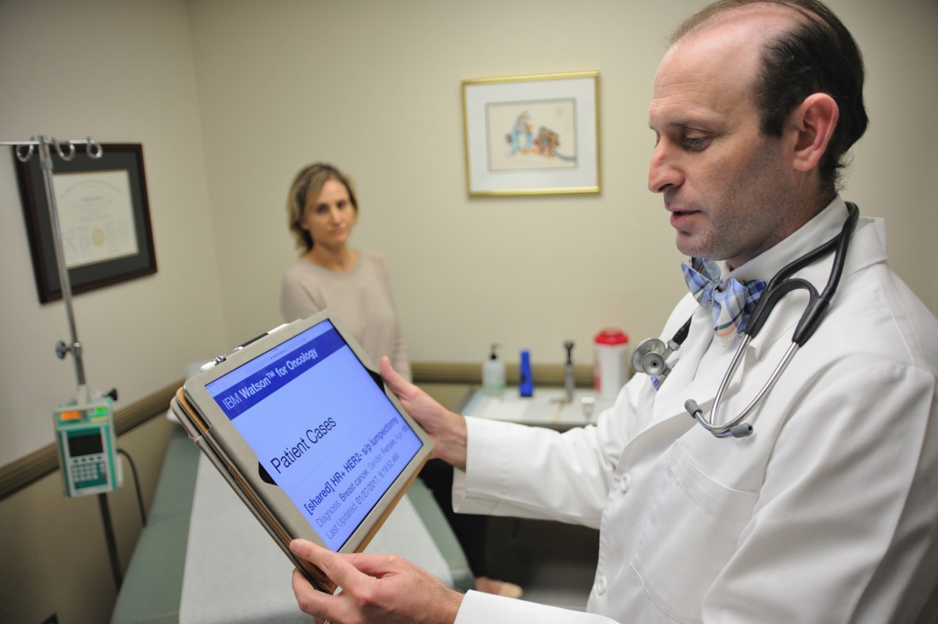
ΑΠΟΤΕΛΕΣΜΑΤΙΚΗ ΑΡΧΗ ΛΗΨΗΣ ΑΠΟΦΑΣΕΩΝ
Τι γίνεται με τις αποφάσεις που πρέπει να ληφθούν από κοινού με την ΤΝ, σε συνθήκες περιορισμένων πόρων - χρόνου, πληροφοριών, εξηγήσεων; Π.χ:
- Ιατρική Διάγνωση υποβοηθείται από ΤΝ(Lagioia, Contissa 2020)
- Συνοριακοί έλεγχοι Frontex:
«12 δευτ. για λήψη απόφασης»
Η νοημοσύνη των μηχανών είναι θεμελιωδώς ξένη, και συχνά, ολόκληρος ο σκοπός ενός συστήματος τεχνητής νοημοσύνης είναι να μάθει να κάνει ή να βλέπει πράγματα με τρόπους που οι άνθρωποι δεν μπορούν [..]
Εν τέλει, η έλλειψη μιας βάσης αρχών για να αντικρούσει κανείς τις προβλέψεις της ΤΝ υποδηλώνει ότι το εύλογο μιας ενέργειας σε μεμονωμένες περιπτώσεις πρέπει να συνδεθεί με την απόφαση να χρησιμοποιηθεί η ΤΝ ως γενική υπόθεση.(Selbst 2019)
Owing to the evidence in their favor (stipulated by definition), it is more appropriate to think of expert robots as above average in their ability to make decisions that will produce desirable outcomes […]
This fact suggests that granting a general decision-making authority to human experts will be problematic once expert robots are properly on the scene.
(Millar, Kerr 2018)

Slide 26
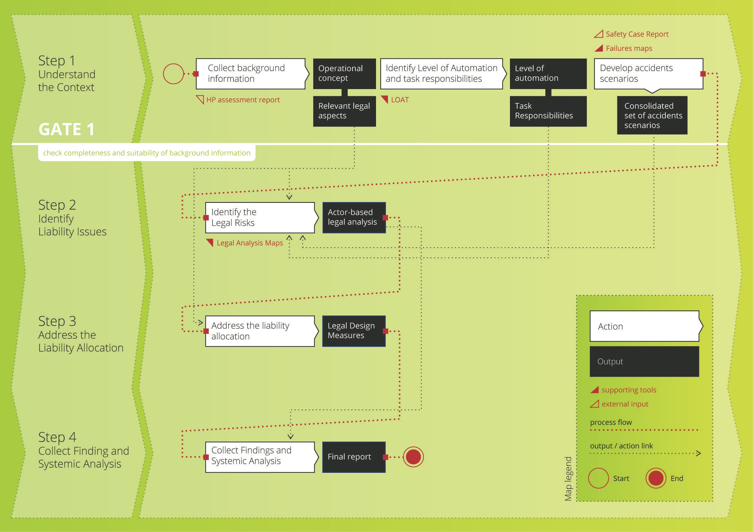
Νομική υπόθεση

Slide 27
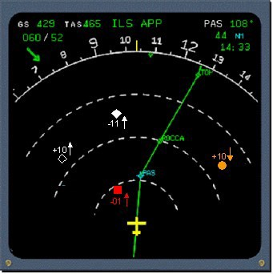
ACAS/TCAS II (ΣΥΣΤΗΜΑ ΑΠΟΦΥΓΗΣ ΕΝΑΕΡΙΑΣ ΣΥΓΚΡΟΥΣΗΣ)
http://www.skybrary.aero/index.php/TCAS
"Climb" RA
TCAS
TCAS
“Descend" RA
Οπτικές και ηχητικές συμβουλές
2 τύποι γνωμοδοτήσεων: TA (Traffic Advisory) και RA (Resolution Advisory)
Το RA εκτελείται από το πλήρωμα; Το σύστημα αποφασίζει για την καλύτερη επιλογή και ενημερώνει τον χειριστή
Κατά τη διάρκεια της εκτέλεσης από τον πιλότο, το σύστημα παρέχει καθοδήγηση μέσω συνεχούς οπτικής και ακουστικής ανατροφοδότησης
30

Slide 28
ACAS X and ADS-B
Το ACAS X θα αντικαταστήσει την τρέχουσα γενιά συστημάτων ACAS/TCAS II
Θα χρησιμοποιεί νέες πηγές δεδομένων επιτήρησης, όπως το ADS-B (Automatic Dependent Surveillance Broadcast)
Το ADS-B είναι ένας συντελεστής που επιτρέπει την αλλαγή των συστημάτων εντοπισμού αεροσκαφών από ραντάρ σε δορυφορικά συστήματα.

Slide 29
Επίκεντρο της περιπτωσιολογικής μελέτης: ACAS X και μη-επικυρωμένες θέσεις ADS-B
Η αντιμετώπιση των μη επικυρωμένων θέσεων ADS-B από το ACAS X αναδείχθηκε ως ένα από τα αμφιλεγόμενα ζητήματα σχεδιασμού σε σχέση με την υπευθυνότητα.
Ο όρος "μη επικυρωμένες" αναφέρεται σε θέσεις που βασίζονται αποκλειστικά σε δεδομένα ADS-B και δεν έχουν επικυρωθεί μέσω άλλων πηγών δεδομένων επιτήρησης.
4 επιλογές σχεδιασμού που συζητήθηκαν από τον EUROCAE όπως φαίνεται στο διάγραμμα.
Δεν εμφανίζονται μη επικυρωμένες θέσεις ADS-B
Εμφάνιση οπτικά ευδιάκριτων μη επικυρωμένων θέσεων ADS-B , χωρίς γνωμοδότηση
Εμφάνιση οπτικά ευδιάκριτων μη επικυρωμένων θέσεων ADS-B , μαζί με γνωμοδοτήσεις για την κυκλοφορία
Συστηματική προβολή και γνωμοδοτήσεις (TA/ RA)
enter your presentation title

Slide 30
33

Slide 31
Τρόποι λειτουργίας του ARGOS

Slide 32
Υποβοήθηση πτήσης και προσγείωσης αεροσκάφους που χειρίζεται ένας μόνο πιλότος, σε περίπτωση μερικής ή ολικής ανικανότητας του πιλότου.
Τρεις επιλογές υλοποίησης:
ATCO Focused: most of the single pilot tasks are assigned to the Air traffic controller
GSO Focused: most of the single pilot tasks are assigned to the Ground Station Operator
Automation Focused: most of the single pilot tasks are assigned to the cockpit automation
Intermediate Review Meeting | 15.09.2021 |

Slide 33
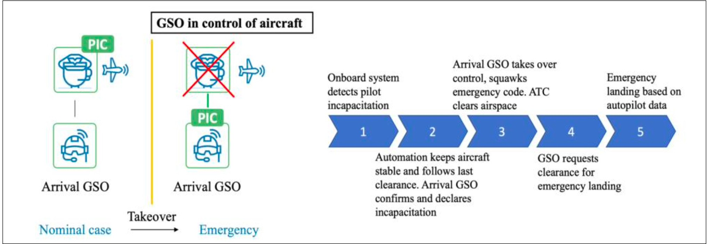
Safeland
Επίλεκτη λύση: GSO + Αυτοματισμός

